Slide 1
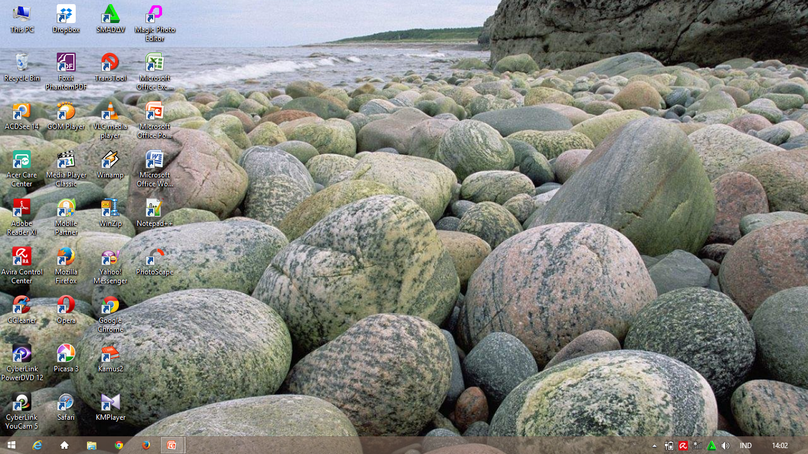
Cara membuat data berbasis html di notepad++

Slide 2
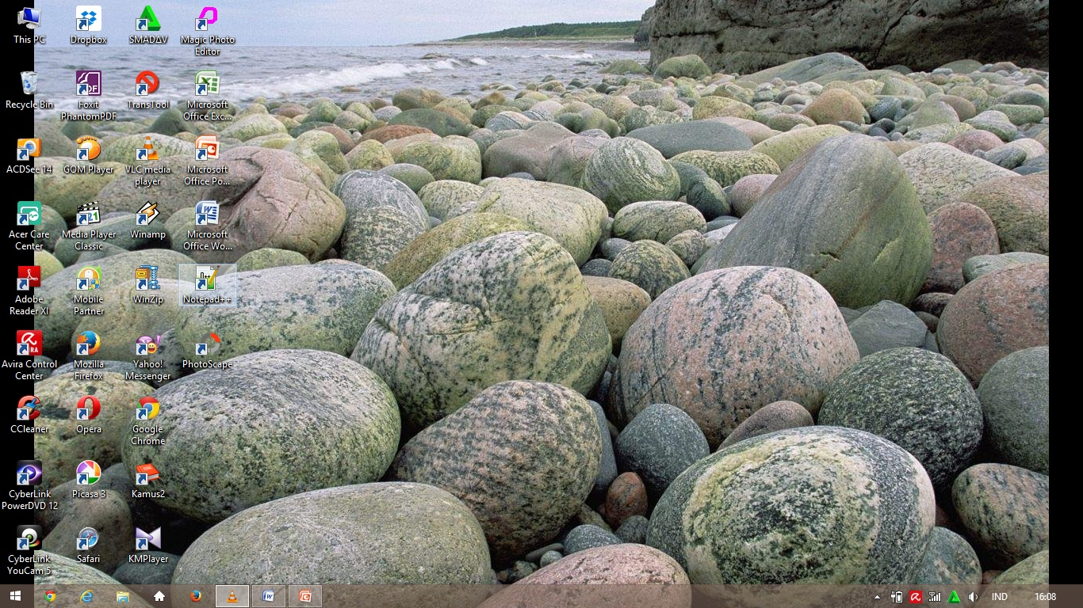

1. Buka aplikasi Notepad⁺⁺ yaitu, dengan “doble klik”

Slide 3
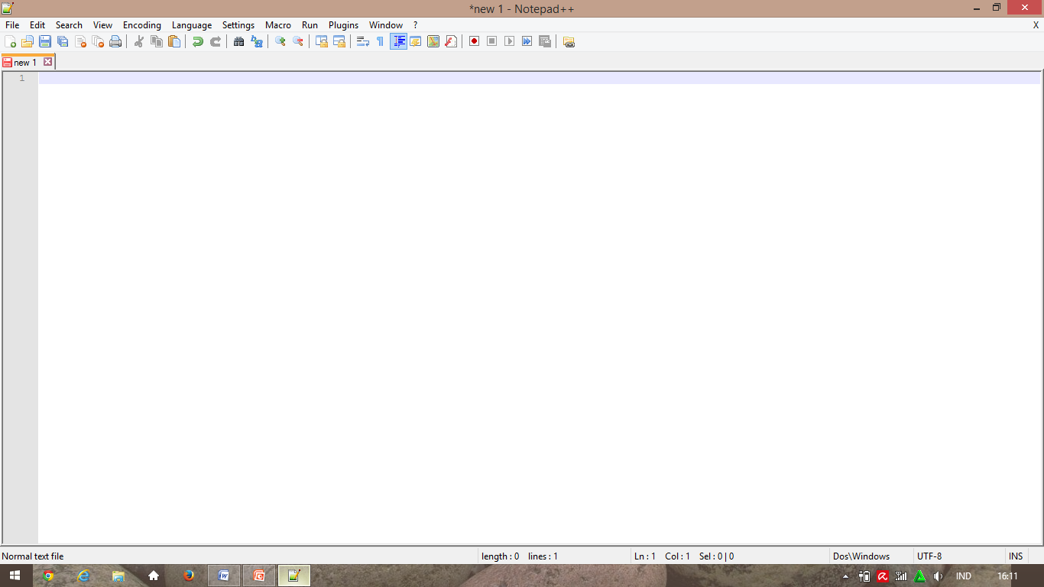
2. Setelah di klik maka terbukalah Notepad⁺⁺ . Notepad⁺⁺ siap digunakan

Slide 4
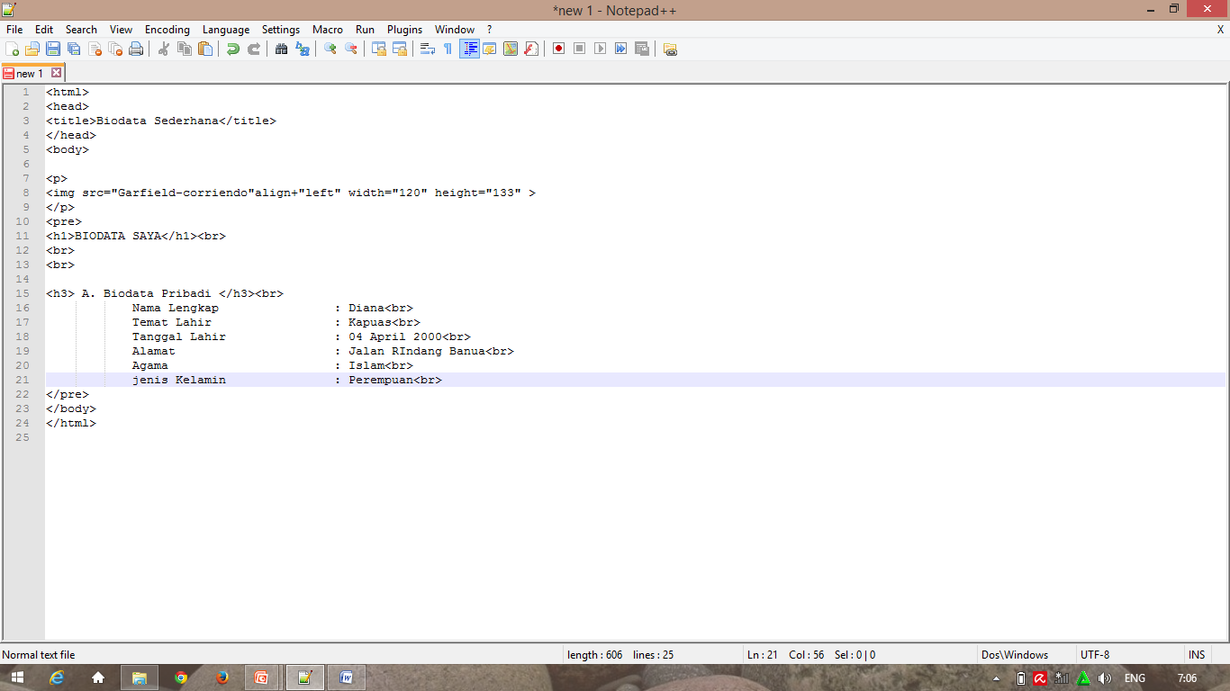
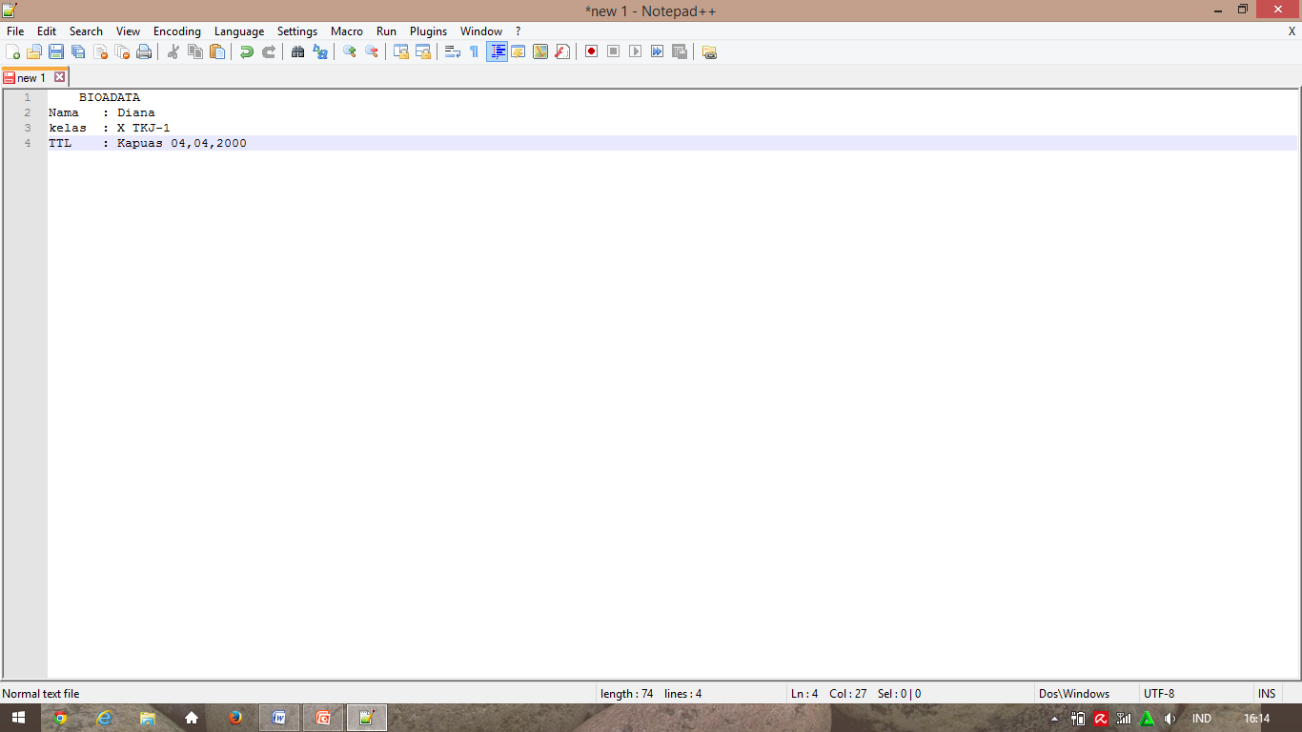
3. Jika anda ingin menyimpan data, maka anda harus klik yang diberi tanda panah

Slide 5
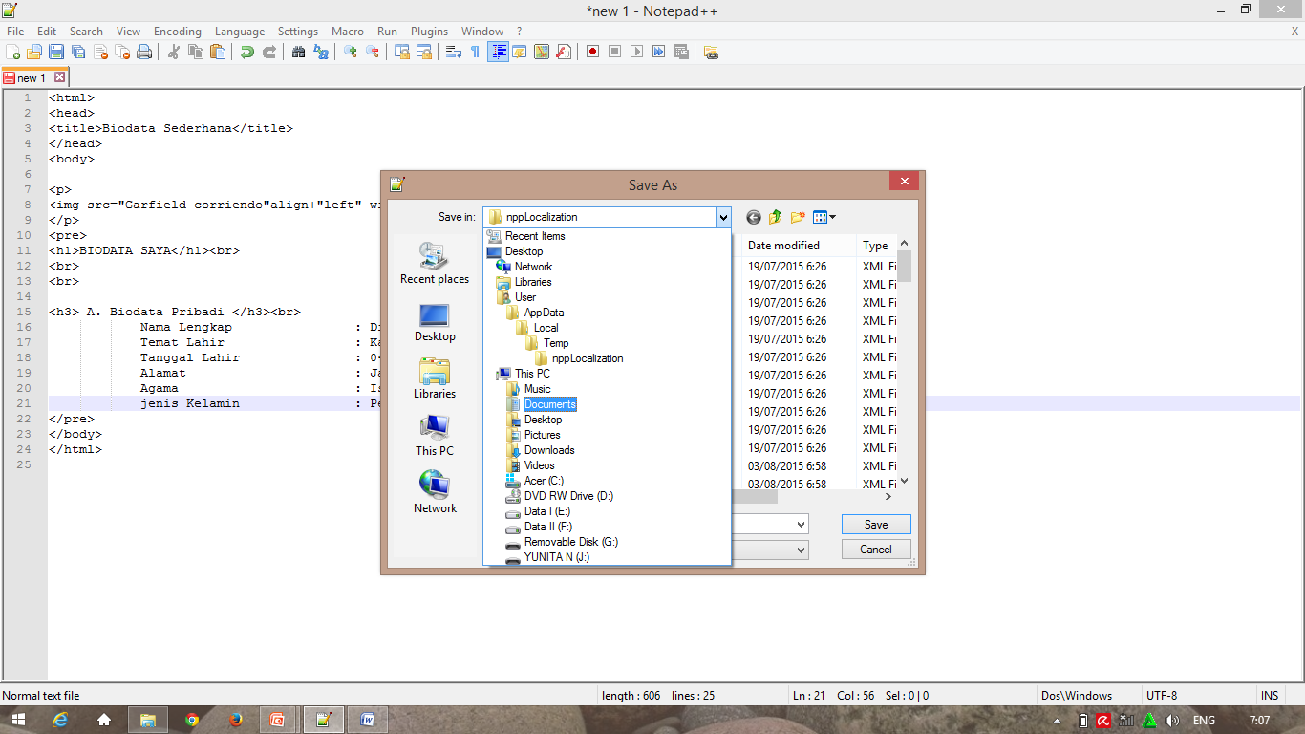
4. Setelah di klik maka munculah layar seperti di bawah ini. Cari tempat untuk menyimpan data.

Slide 6
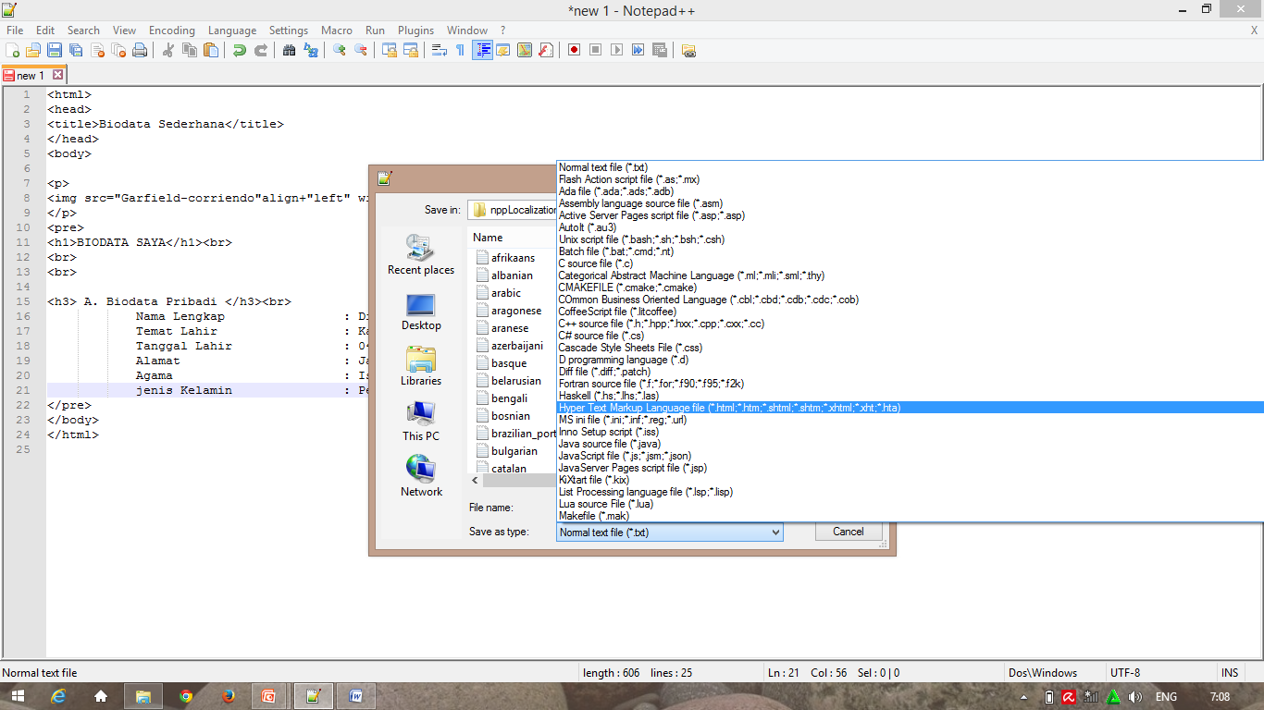
5. Supaya data terbuka diBrowser, maka tipe diganti dengan HTML

Slide 7
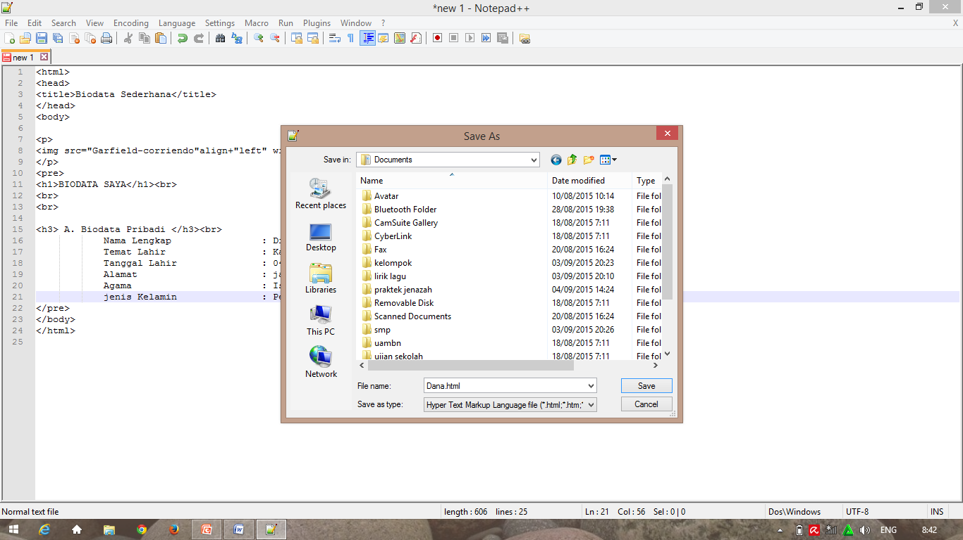
6. Menyimpan data yaitu kilk pada arah panah

Slide 8
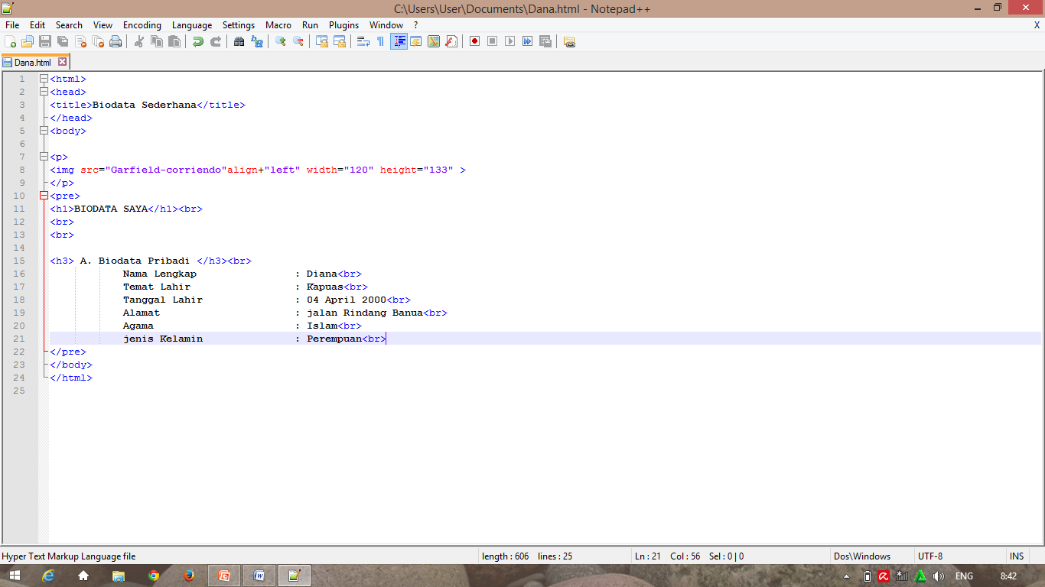
7. Setelah disimpan maka Title Bar berubah nama

Slide 9
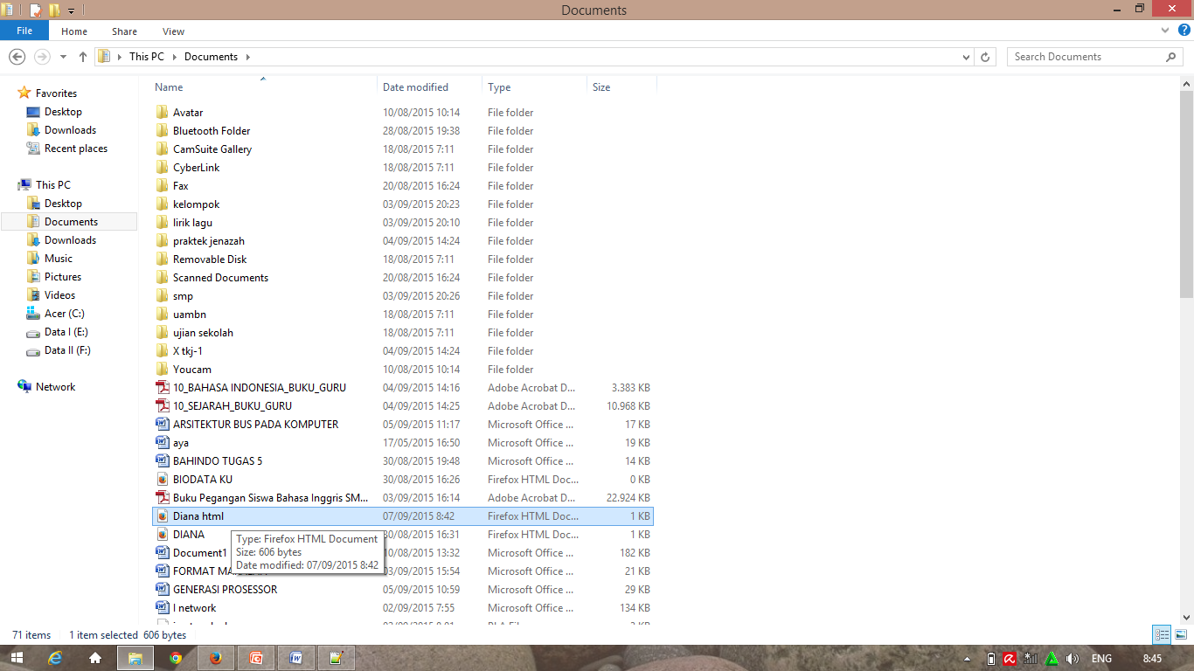
8. Untuk membuka file maka harus “double klik”

Slide 10
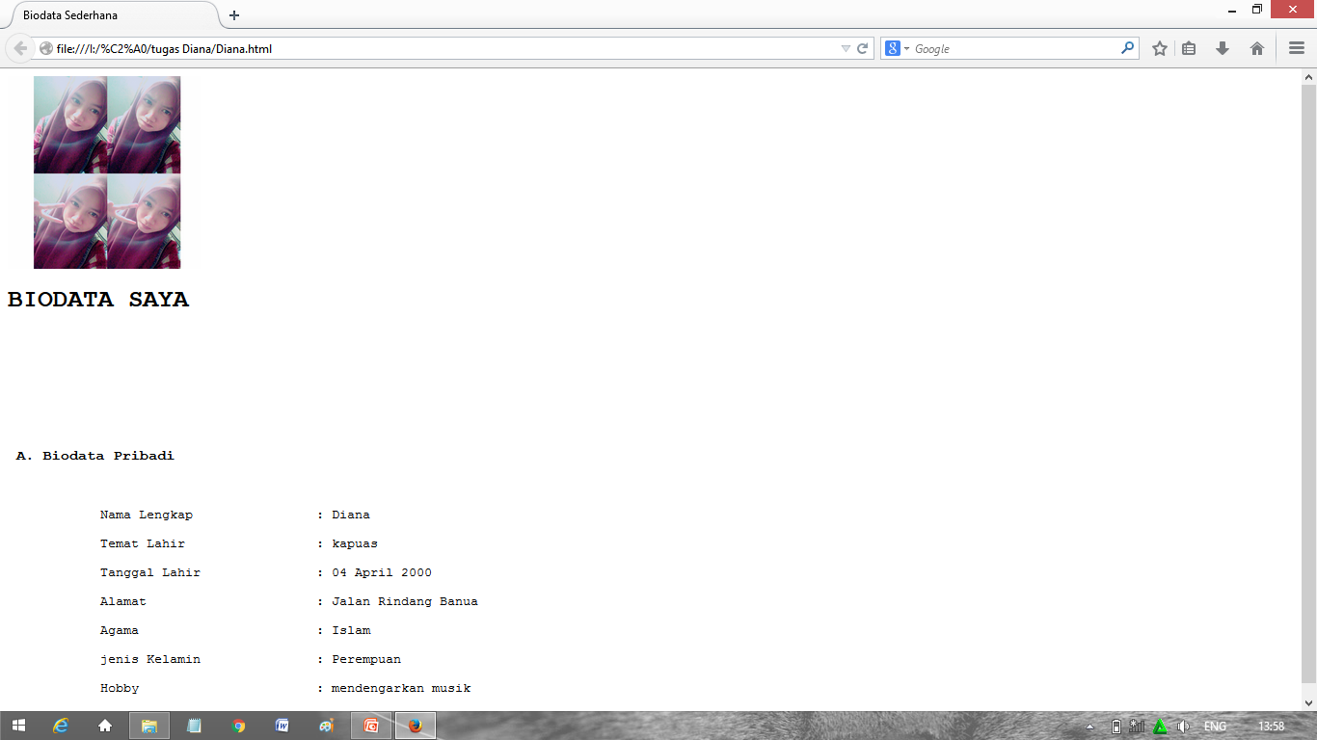
10. Maka file terbuka di Web

